Slide 1
二分法
Xu Yanyan

Slide 2
Outline
Introduction of the Bisection Method
二分查找
Examples
The bisection method on Integers
The bisection method on Real Numbers

Slide 3
Introduction of the Bisection Method
在数学中，二分法是一种寻根方法，适用于任何连续函数，只要知道两个符号相反的值。该方法包括重复平分由这些值定义的区间，然后选择函数更改符号的子区间，因此必须包含根。
它通常用于获得解的近似值。

Slide 4
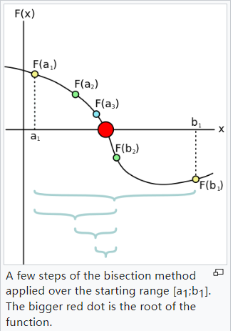
The bisection method is applicable for numerically solving the equation f(x) = 0 for the real variable x, where f is a continuous function defined on an interval [a, b] and where f(a) and f(b) have opposite signs.
该过程一直持续到间隔足够小为止。
（有限精度）

Slide 5
Complexity of the Bisection Method
After n bisections, the interval is reduced to (b - a)/2^{n}.
Given a, b and a certain accuracy ε, the number of bisection times n can be calculated. ((b - a)/2^{n} < ε)
Its complexity is O(logn).
例如，如果一个函数在区间[0100000]内单调变化，并且根的精度要求为10^-8，那么它需要44个平分。

Slide 6
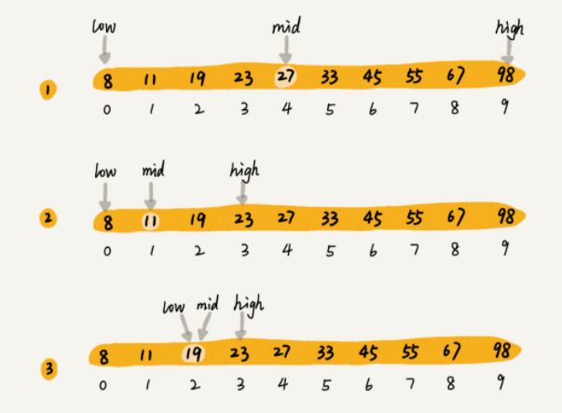
Binary search
19

Slide 7
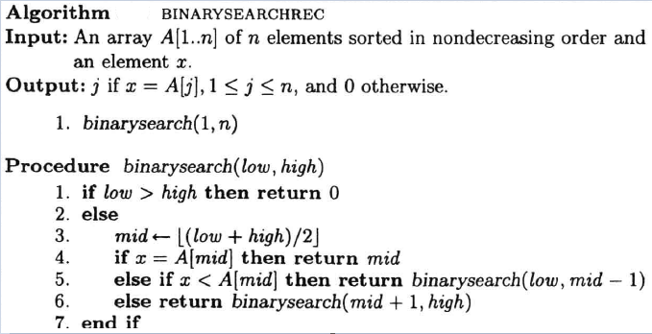

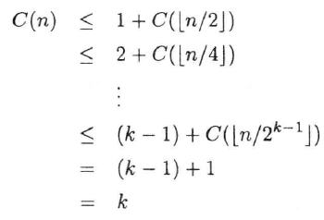
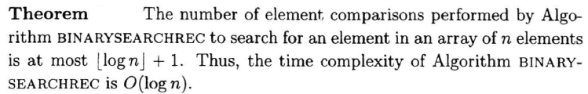

O(logn), very efficient, for example, 2³², approximately 4.2 billion.
2²⁰>1 million 2¹⁷>100000

Slide 8
Recursive & Iterative
每个递归算法都可以转换为迭代算法。
递归：易于理解和编程
迭代：效率更高，但有时很难编程
“binary search.cpp”

Slide 9
二分搜索的变体——用于具有重复元素的有序数组
找到第一个等于给定值的元素
查找最后一个等于给定值的元素
查找第一个大于或等于给定值的元素
查找最后一个小于或等于给定值的元素
“variants of binary search.cpp”

Slide 10
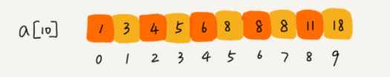
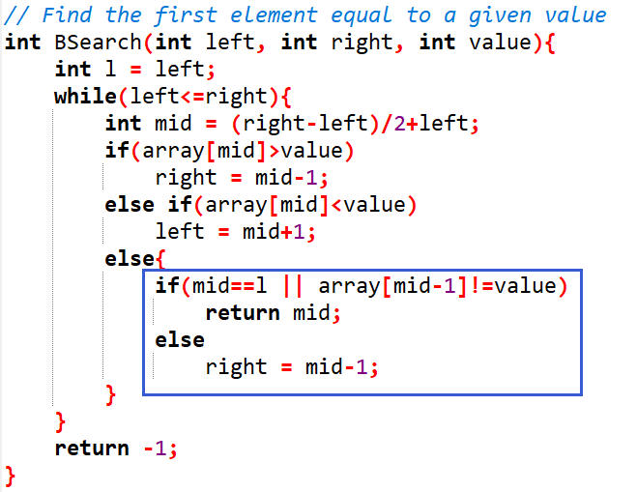
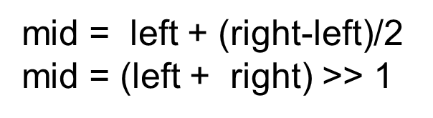
Find the first element equal to a given value
Find the first 8

Slide 11
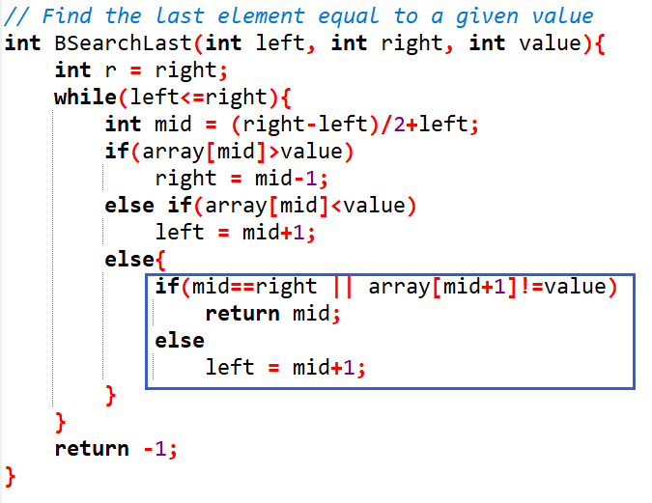
Find the last element equal to a given value

Slide 12
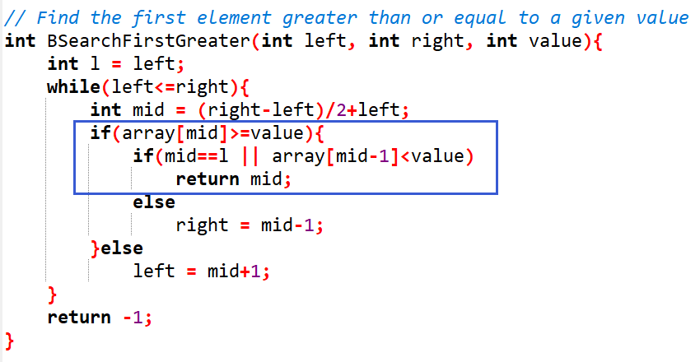
Find the first element greater than or equal to a given value

Slide 13
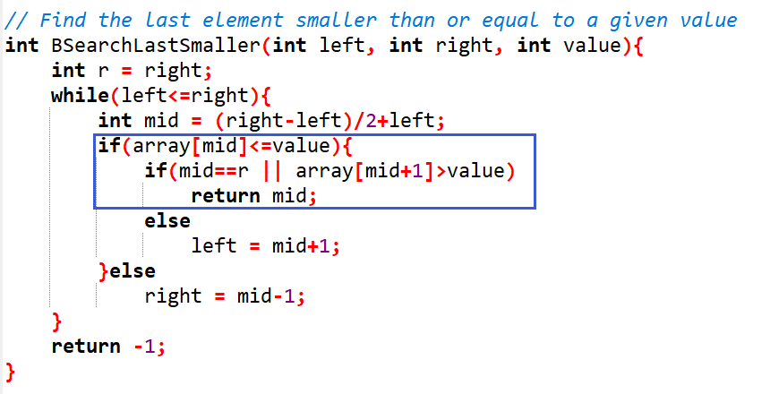
Find the last element smaller than or equal to a given value

Slide 14
lower_bound() and upper_bound() in STL
lower_bound（）：它返回一个迭代器，指向范围[first，last）中的第一个元素，该元素的比较值不小于val。
upper_bound（）：它返回一个迭代器，指向范围[first，last）中的第一个元素，该元素的比较值大于val。

Slide 15
查找第一个大于x的元素:upper_bound（）
查找第一个大于或等于x的元素:lower_bound（）
查找第一个等于x的元素：lower_bound（）&&==x
查找最后一个等于x的元素：upper_bound（）&&其前一个元素==x
查找小于或等于x:upper_bound（）的最后一个元素
查找小于x:lower_bound（）的最后一个元素
有多少个x（s）：upper_bound（）-lower_bound（）

Slide 16
Examples
The bisection method on Integers
A easy problem: finding an integer pair with a specified sum
The Attack of the Cow
Copying Books
The bisection method on Real Numbers
Solving an equation
Pie

Slide 17
查找具有指定和的整数对
给定n（n≤100000）个整数，找到一对整数的总和为给定值。
Brute force: O(n²)
Binary search:
First, sort the array. O(nlogn)
Then, for each element a[i] in the array, find (binary search) whether there is a number equal to m - a[i] in the numbers after a[i], and the complexity is also O(nlogn).

Slide 18
The Attack of the Cow

Slide 19
序列分区
给定一个正整数序列{2，2，3，4，5，1}，您需要将其划分为三个连续的子序列S（1），S（2），S（3），并且每个子序列至少有一个元素。要求每个子序列的和的最大值最小化。
Two examples:
(1) S(1), S(2), S(3) are (2, 2, 3), (4, 5), (1), and the sums of the subsequences are 7, 9, and 1 respectively. The maximum value is 9.
(2) S(1), S(2), S(3) are (2, 2, 3), (4), (5,1), and the sums of the subsequences are 7, 4, and 6 respectively. The maximum value is 7.
According to the requirement, (2) is better.

Slide 20
序列分区--解决方案
在这个问题中，我们需要找到最小值x，使得对于任何S（i），S（i）≤x，其中x是所有S（i）的最大值。
这个问题可以通过使用二分搜索在[max，sum]中搜索x来解决，其中max是序列中的最大元素，sum是序列中所有元素的和。

Slide 21
Copying Books
Sequence Partitioning

Slide 22
求解方程
Given the equation: 5*x⁵+4*x⁴+3*x³+2*x²+1=y (fabs(y)<=1e10), please output the solution for x in the interval [0,100], accurate to 4 decimal places.

Slide 23
pie

Slide 24
Steps to solve problems using the bisection method
Monotonic
Lower and upper bounds
check()
Binary search

Slide 25
More: Ternary Search

